Slide 1
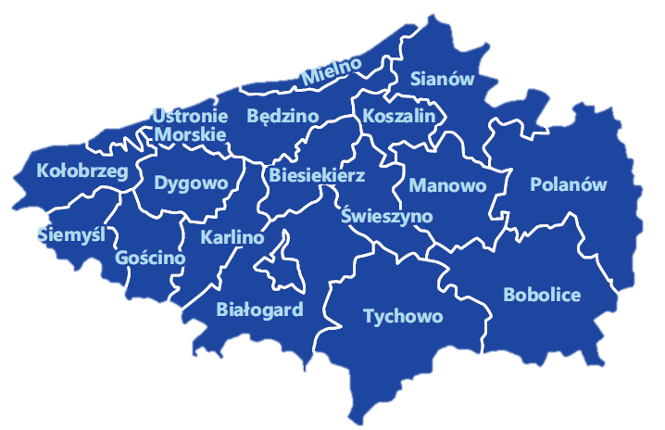
ZIT KKBOF 2014-2020
Obszar funkcjonalny ZIT:
19 gmin
3 miasta rdzenne: Koszalin, Kołobrzeg i Białogard
Mieszkańcy: 298 740 osób = 17,4% populacji województwa (2014 rok)
Obszar: 3 175 km2 = 13,9% powierzchni województwa
Notes:
Porozumienia Partnerstwa 19 gmin ZIT KKBOF – zostało podpisane w 2014 roku przez:
1. Gmina Będzino 2. Gmina Białogard 3. Miasto Białogard
4. Gmina Biesiekierz 5. Gmina Bobolice 6. Gmina Dygowo
7. Gmina Gościno 8. Gmina Karlino 9. Gmina Kołobrzeg
10. Gmina Miasto Kołobrzeg 11. Gmina Miasto Koszalin 12. Gmina Manowo
13. Gmina Mielno 14. Miasto i Gmina Polanów 15. Gmina i Miasto Sianów
16. Gmina Siemyśl 17. Gmina Świeszyno 18. Gmina Tychowo
19. Gmina Ustronie Morskie

Slide 2
STRATEGIA ROZWOJU PONADLOKALNEGO KKBOF 2021-2027
Współdziałanie w zakresie rozwiązywania zdiagnozowanych problemów gospodarczych, środowiskowych, klimatycznych, demograficznych i społecznych na terenie KKBOF
20 gmin obszaru KKBOF
3 powiaty: koszaliński, kołobrzeski i białogardzki
Projekt jest współfinansowany ze środków Europejskiego Funduszu Społecznego w ramach Regionalnego Programu Operacyjnego Województwa Zachodniopomorskiego 2014-2020, Umowa Nr RPZP.10.01.00-32-0006/21-00
Notes:
Aktualnie trwają prace związane z wyłonieniem Wykonawcy Strategii Rozwoju Ponadlokalnego.
Strategia będzie zawierać: diagnozę, model struktury funkcjonalnej, SUMP, plan działań ZIT
Przy realizacji SRP będzie współpraca samorządów, NGOsów i Loklanych Grup Działania i innych aktorów lokalnych.
Współpraca będzie ukierunkowana na:
wzrost jakości życia mieszkańców sąsiadujących ze sobą samorządów
poprawę dostępności i jakości usług publicznych
tworzenie przyjaznych warunków do rozwoju przedsiębiorczości
rozwój mobilności miejskiej
tworzenie nowych produktów turystycznych, szczególnie poza pasem nadmorskim
wykorzystanie lokalnego potencjału kulturowego i przyrodniczego

Slide 3
KIERUNKI ROZWOJU OBSZARU ZIT KKBOF
Wspieranie efektywności energetycznej i wdrażanie rozwiązań niskoemisyjnych
efektywność energetyczna w budynkach użyteczności publicznej i sektorze mieszkaniowych (termomodernizacja),
promowanie energooszczędności,
poprawa jakości powietrza poprzez redukcję niskiej emisji (nowe tabory, drogi rowerowe, promocja zrównoważonego transportu miejskiego)
Projekt jest współfinansowany ze środków Europejskiego Funduszu Społecznego w ramach Regionalnego Programu Operacyjnego Województwa Zachodniopomorskiego 2014-2020, Umowa Nr RPZP.10.01.00-32-0006/21-00
Notes:
Poprawę stanu środowiska przyrodniczego na obszarze funkcjonalnym miasta, szczególnie w zakresie jakości powietrza – realizacja projektów w zakresie gospodarki odpadami i oczyszczania ścieków oraz działania służące ograniczeniu niskiej emisji, w tym wymiana źródeł ciepła na bardziej ekologiczne.
Zwiększenie efektywności energetycznej w obszarze funkcjonalnym – realizacja projektów w zakresie inteligentnych systemów dystrybucji energii, wysokosprawnej kogeneracji, systemów ciepłowniczych, kompleksowej modernizacji energetycznej w budynkach mieszkaniowych, w tym termomodernizacja budynków.
Rozwój zrównoważonego transportu publicznego łączącego miasto i jego obszar funkcjonalny – realizacja projektów dotyczących np. zakupu lub modernizacji taboru na potrzeby czystej komunikacji miejskiej wraz z budową i przebudową niezbędnej infrastruktury na jego potrzeby, rozwój e-usług w obszarze komunikacji miejskiej (np. wprowadzenie zintegrowanych kart miejskich), udogodnienia dla podróży multimodalnych i mobilności pracowników (m.in. budowa systemów „parkuj i jedź”, parkingów rowerowych), realizacja innowacyjnych transportowych systemów informacji i zarządzania ruchem, ograniczenie i uspokajanie ruchu samochodowego w centrach miast, budowa ścieżek rowerowych dla celów komunikacyjnych

Slide 4
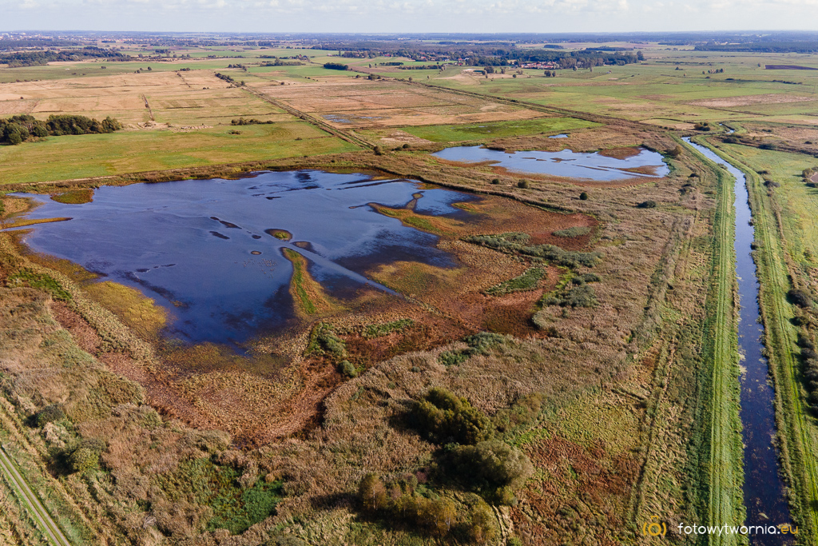
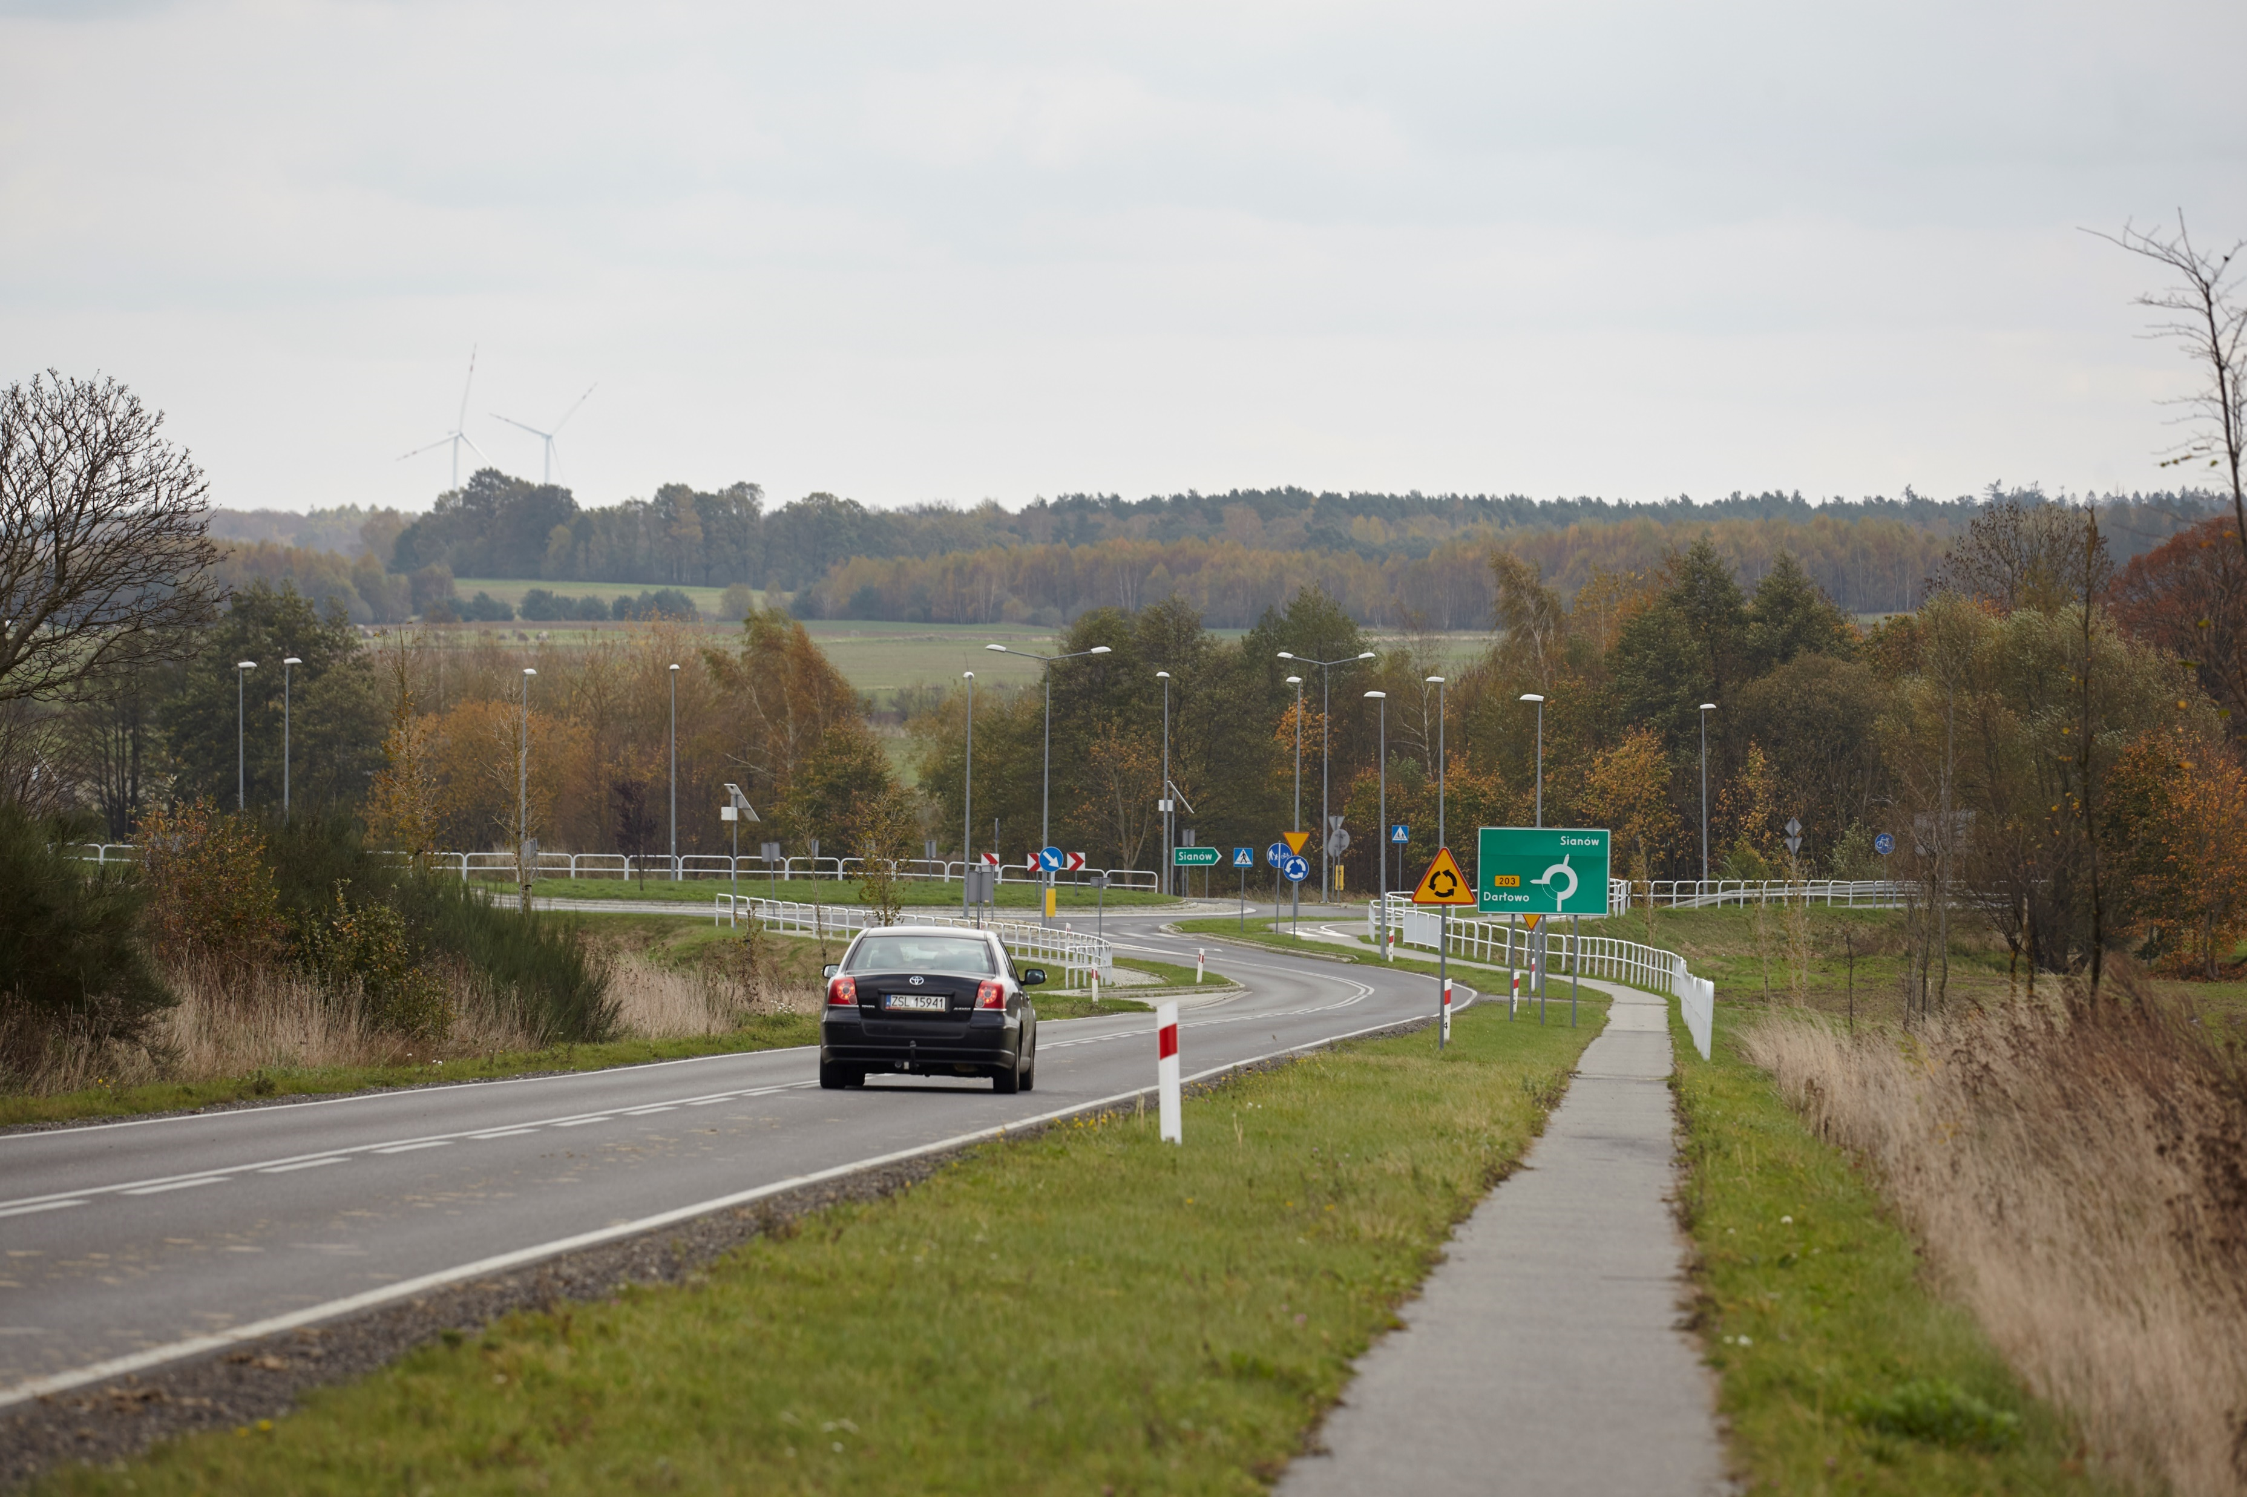
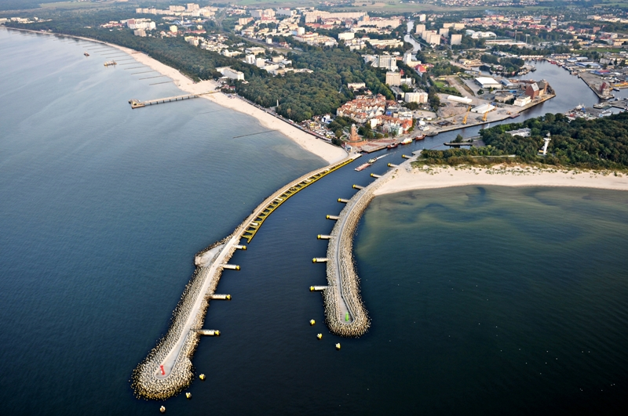
KIERUNKI ROZWOJU OBSZARU ZIT KKBOF
Zwiększenie przestrzennej konkurencyjności ZIT KKBOF:
dalsze działania w zakresie infrastruktury dla usług transportowych na drogach powiatowych i gminnych,
modernizacja infrastruktury dróg wodnych morskich i śródlądowych (kanały, śluzy, żegluga, przeładunki itp.),
rozwój ekoturystyki szczególnie na terenach poniżej pasa nadmorskiego
Projekt jest współfinansowany ze środków Europejskiego Funduszu Społecznego w ramach Regionalnego Programu Operacyjnego Województwa Zachodniopomorskiego 2014-2020, Umowa Nr RPZP.10.01.00-32-0006/21-00

Slide 5
KIERUNKI ROZWOJU OBSZARU ZIT KKBOF
Rozwój miast KKBOF związanych z edukacją
Doskonalenie systemu edukacji w kierunku pobudzania innowacyjności, przedsiębiorczości i kreatywnego myślenia,
Rozwój kompetencji i umiejętności uczniów szkolnictwa branżowego, „przebranżawianie” pracowników – współpraca z uczelniami wyższymi, szkołami zawodowymi i przedsiębiorcami;
Projekt jest współfinansowany ze środków Europejskiego Funduszu Społecznego w ramach Regionalnego Programu Operacyjnego Województwa Zachodniopomorskiego 2014-2020, Umowa Nr RPZP.10.01.00-32-0006/21-00
Notes:
Realizacja projektów z zakresu wsparcia infrastruktury na potrzeby kształcenia i szkolenia zawodowego oraz kształcenia osób dorosłych, w tym budowa i rozbudowa oraz wyposażenie w bazę dydaktyczną nowych obiektów, a także przebudowa, adaptacja, modernizacja, wyposażeniu w bazę dydaktyczną już istniejących obiektów, ukierunkowanej na tworzenie i rozwój kształcenia praktycznego w branżach zgodnych z potrzebami rynku pracy w miejskim obszarze funkcjonalnym
Prowadzenie działań skutkujących zmniejszeniem „odpływu” wykształconych absolwentów np. Politechniki Koszalińskiej z branży IT lub nauk ekonomicznych, dzięki której firmy będą mogły zatrudniać specjalistów w tym zakresie.

Slide 6
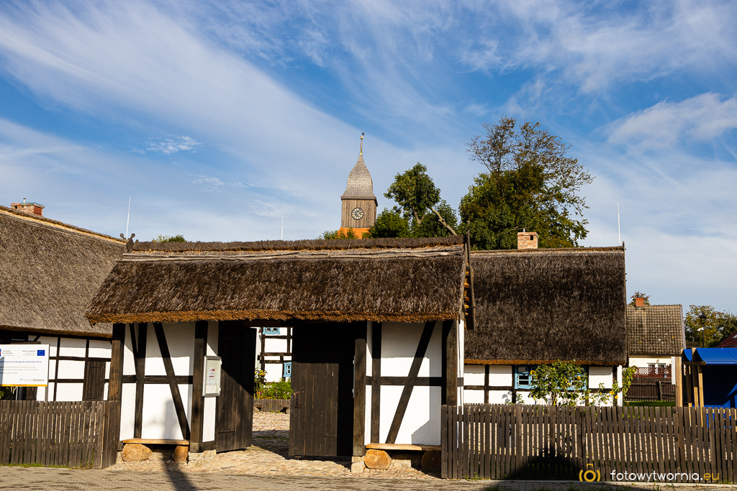
KIERUNKI ROZWOJU OBSZARU ZIT KKBOF
Zwiększenie spójności obszaru w ramach ochrony dziedzictwa kulturowego, rozwoju turystyki miejskiej i nadmorskiej
Racjonalna gospodarka zasobami, zachowanie i ochrona wartości przyrodniczych
Fot. Waldemar Kosowski
Projekt jest współfinansowany ze środków Europejskiego Funduszu Społecznego w ramach Regionalnego Programu Operacyjnego Województwa Zachodniopomorskiego 2014-2020, Umowa Nr RPZP.10.01.00-32-0006/21-00
Notes:
Zwiększenie spójności obszaru w ramach ochrony dziedzictwa kulturowego, rozwoju turystyki miejskiej i nadmorskiej – na terenie KKBOF znajduje się wiele cennych obszarów kulturowych m.in. Zrekonstruowana Zagroda Jamneńska, gdzie przedstawione jest codzienne życie mieszkańców Jamna i Łabusza jeszcze w pierwszej połowie XX wieku. W nadmorskiej miejscowości Chłopy, zachował się tradycyjny układ rybackiej osady z XIX w.
Racjonalna gospodarka zasobami, zachowanie i ochrona wartości przyrodniczych - na terenie ZIT KKBOF znajduje się wiele miejsc chronionych NATURA 2000. Konieczna jest ochrona siedlisk przyrodniczych, doskonalenie systemów ochrony przyrody, utrzymanie istniejących i odbudowa zdegradowanych ekosystemów. Na terenie KKBOF można zobaczyć np. rzadkie gatunki rosiczek, które znajdują się w rezerwacie na terenie gminy Sianów lub Mokradło Pyszka z licznymi gatunkami ptaków i roślinności.

Slide 7
WYZWANIA NA NOWĄ PERSPEKTYWĘ
Partnerstwo Publiczno-Prywatne
Realizacja projektów w krajowych i regionalnych programach operacyjnych
Realizacja projektów partnerskich, które będą miały istotny wpływ na wzrost atrakcyjności regionu KKBOF
Projekt jest współfinansowany ze środków Europejskiego Funduszu Społecznego w ramach Regionalnego Programu Operacyjnego Województwa Zachodniopomorskiego 2014-2020, Umowa Nr RPZP.10.01.00-32-0006/21-00
Notes:
Ujęcie i premiowanie obszarów funkcjonalnych w krajowych i regionalnych programach operacyjnych: Zależy nam aby w nowej perspektywie na lata 2021-2027 KKBOF projekty były kompleksowe i komplementarne z projektami krajowymi.
Partnerstwo Publiczno-Prywatne: musimy pamiętać, że powoli następuje zmiana polityki w sprawie dużych inwestycji publicznych – „idzie nowe” – samorządy wkrótce staną przed potrzebą stworzenia nowych struktur i mechanizmów dotyczących PPP.

Slide 8
Dziękuję za uwagę
Urszula Miller-Grzybowska
Dyrektor Wydziału Rozwoju i Współpracy Terytorialnej
Urząd Miejski w Koszalinie
Projekt jest współfinansowany ze środków Europejskiego Funduszu Społecznego w ramach Regionalnego Programu Operacyjnego Województwa Zachodniopomorskiego 2014-2020, Umowa Nr RPZP.10.01.00-32-0006/21-00

